Slide 1
„Svetový deň chorých“
11.február

Slide 2
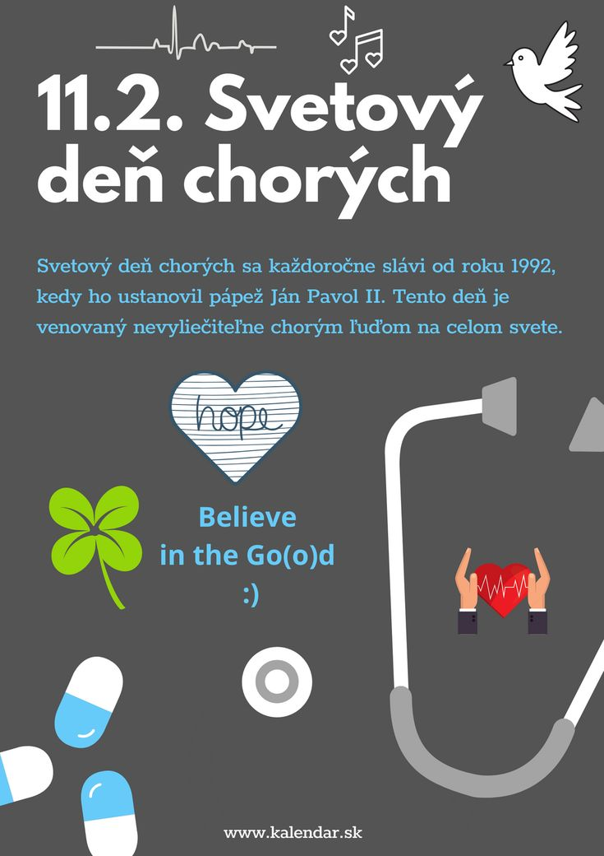
História vzniku
Tradícia „Svetového dňa chorých“ sa začala v roku 1992, kedy ho ustanovil pápež- svätý Ján Pavol II..
Základným poslaním tohto dňa je vytváranie podmienok pre chorých, aby mohli čeliť chorobe i smrti v dôstojných, „ľudských“ podmienkach.
Tento deň je o rešpektovaní a uvedomovaní si existencie rôznych ochorení okolo nás.

Slide 3
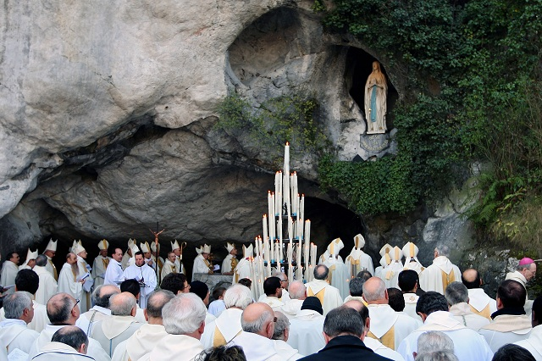
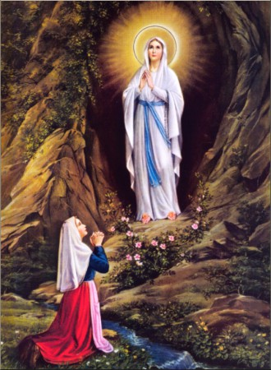
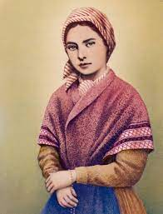
Lurdy
Lurdy patria medzi najznámejšie pútnické miesta na svete.
Má rozlohu 36,94 km² a počet obyvateľov je 14 282 .
Toto juhofrancúzske mestečko leží v pohorí Pyrenejí. Kresťania tu putujú od roku 1858, kedy sa mladému dievčaťu- Bernadete Soubirousovej zjavila Panna Mária, ktorá sa predstavila ako „Nepoškvrnené počatie“.
Ročne navštívi toto miesto milión pútnikov.
.
Centrom pozornosti je Massabielska jaskyňa, kde je socha Panny Márie vytesaná z carrarského bieleho mramoru podľa opisu Bernadety. Nachádza sa na mieste, kde sa jej zjavila. Pred sochou sú sviece, ktoré nepretržite horia a vyjadrujú nehasnúcu vieru pútnikov prichádzajúcich na toto sväté miesto. Pozdĺž skaly sa nachádzajú pramene lurdskej vody, z ktorej sa môžu pútnici napiť a umyť sa. Na tomto mieste „zázrakov“ našlo uzdravenie veľa chorých. Sú príkladom hlbokej viery a nádeje pre mnohých, ktorí prežívajú telesné, či duchovné utrpenie.

Slide 4
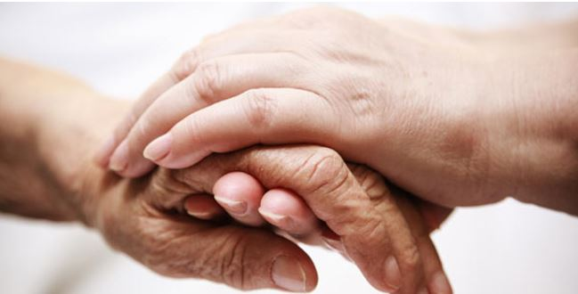
Osobnosti
Mnohí svätí, ale i osobnosti súčasného života sú pre nás veľkým príkladom a povzbudením, ako pomôcť chorým, biednym a slabým.
Nechajme sa inšpirovať ich službou lásky...

Slide 5
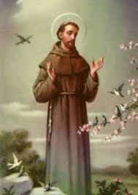
Svätý František z Assisi
Veľmi obľúbený taliansky svätec, ktorý miloval Boha a všetko ním stvorené. Svoj život zasvätil službe lásky a pomoci. Často navštevoval chorých-malomocných, pomáhal žobrákom.
Známy je príbeh z jeho života:
Jedného dňa cválal František na koni po rovine, keď výrazne začul zvuk zvončeka, ktorý sa približoval. Zanedlho sa pred ním objavil malomocný. Znetvorené telo s otvorenými ranami vydávalo neznesiteľný zápach. František chcel utiecť, ale v tom mu vošla do duše myšlienka, ktorá ho zaujala: Ježiš Kristus sa dotkol svojimi božskými rukami tohto úbohého hnijúceho tela, v ktorom bola zatvorená nesmrteľná duša, znovuzrodená milosťou a urobená hodnou lásky Otca, ktorý je v nebi. Bol to okamih. Zišiel z koňa, priblížil sa k malomocnému, objal ho a dal mu bozk pokoja. Keď sa pokračujúc v ceste obrátil, aby sa naposledy pozrel na nešťastníka, miesto bolo prázdne. Po malomocnom ani stopy. Ježiš Kristus, skrytý v malomocnom, keď prijal bozk pokoja svojho sluhu, zmizol.
Sviatok svätého Františka z Assisi si pripomíname 4.októbra. Je patrónom zvierat, obchodníkov, Talianska a životného prostredia. Je jedným z najviac uctievaných svätcov.

Slide 6
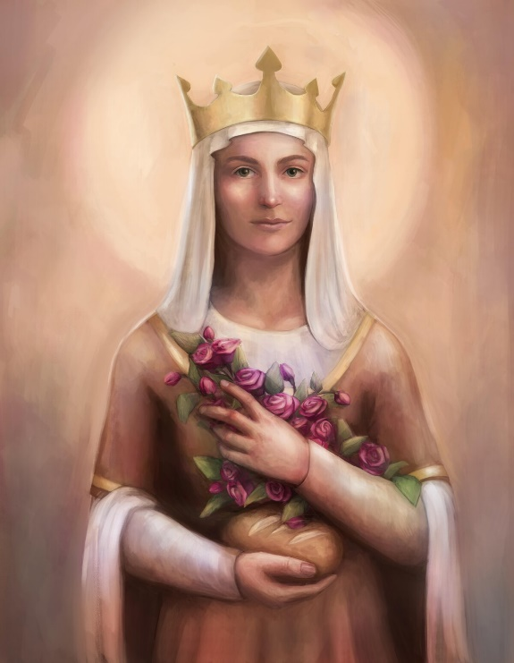
Svätá Alžbeta Uhorská
Bola dcérou uhorského kráľa Ondreja II. z rodu Arpádovcov.
Vynikala hlbokou vierou v Boha, skromnosťou, vedela sa zriekať svetských veci, podľa svojich možností podporovala chudobných, starala sa o chorých.
Vydala sa do Nemecka za durínskeho grófa Ľudovíta.
Kým Ľudovít spravoval krajinu, Alžbeta sa venovala dielam milosrdenstva – starala sa
o chorých, nasycovala hladných, platila dlhy chudobných, pochovávala mŕtvych. Pomáhala každému, kto zaklopal na jej dvere. Keď sa o jej správaní dozvedel manžel, nielenže sa nehneval, ale pred neprajníkmi ju obhajoval, ba dokonca podporoval jej konanie. V tejto súvislosti je známy aj zázrak chleba, ktorý sa v očiach nepovolaných premenil na nádherné ruže.
A práve ruže ako symbol dobročinnej lásky sú najčastejšie zobrazované v Alžbetiných rukách. Ľudovít chránil štedrosť svojej manželky voči chudobným, Alžbeta sa zasa snažila o podporu ľudských kvalít svojho manžela.
Ľudovítovej rodine sa nepáčilo, ako sa Alžbeta správa k chudobným, ale on ju naopak v skutkoch lásky podporoval.
Po manželovej smrti ju jeho rodina vyhnala. Žila v chudobe a službe chorým. Keď sa
o tom dozvedel jej otec Ondrej II., dal po ňu poslať, ona však odmietla so slovami, že žije dobrovoľne v chudobe, nič jej nechýba a je šťastná. V roku 1231 vážne ochorela a
o štrnásť dní, 17. novembra zomrela. Na jej hrobe sa stalo mnoho zázrakov. Svätá Alžbeta je patrónkou žobrákov, vdov, sirôt, chorých, prenasledovaných, núdznych, pekárov, a charitatívnych organizácií.

Slide 7
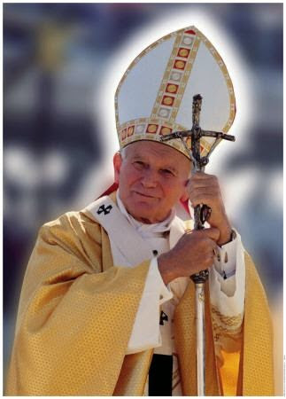
Svätý Ján Pavol II.
Prvý pápež slovanského pôvodu, ktorý vynikal citlivým prístupom ku všetkým ľuďom, bez ohľadu na pôvod či náboženské vierovyznanie. V centre jeho pozornosti bol vždy človek a ochrana ľudských práv.

Slide 8
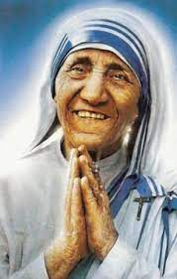
Svätá Matka Tereza
„Misionárka lásky“, ktorá celý svoj život zasvätila Bohu a službe lásky a pomoci tým najbiednejším a chorým. Prečo „Matka“? Lebo sa stala matkou všetkých, ktorí potrebovali pomoc a dotyk materinskej lásky.
Istý novinár pri rozhovore s ňou, keď videl ako citlivo a s láskou ošetruje otvorenú ranu chorému, povedal, že on by to nerobil ani za milión dolárov. Odpovedala, že ani ona. Jej odpoveďou bol zaskočený a pochopil, že skutky lásky sa nedajú vyčísliť v peniazoch.

Slide 9
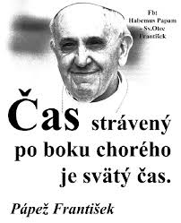
Svätý Otec František
Pre Svätého Otca Františka je na 1.mieste človek- najmä chorý, trpiaci, opustený. Pri svojich návštevách v rôznych krajinách sveta je hlavným cieľom navštíviť a povzbudiť práve ľudí, ktorí sú často pre ostatných nepotrebný a na okraji spoločnosti.
Tu je niekoľko myšlienok Sv. Otca z jeho posolstva na 29.svetový deň chorých:
„Slávenie 29. svetového dňa chorých, ktorý pripadá na 11. februára 2021 na liturgickú spomienku Panny Márie Lurdskej, je najvhodnejšou príležitosťou, aby sme osobitnú pozornosť venovali chorým a tým, ktorí sa o nich starajú, či už v zdravotníckych zariadeniach, rodinách alebo v komunitách. Myslím predovšetkým na tých, ktorí v celom svete trpia v dôsledku pandémie koronavírusu. Všetkým im, no zvlášť tým najchudobnejším a vylúčeným, chcem vyjadriť svoju duchovnú blízkosť a uistiť ich o milujúcom záujme Cirkvi.
S ohľadom na núdzu bratov a sestier nám Ježiš ponúka vzor správania, ktorý je v protiklade k pokrytectvu. Navrhuje zastaviť sa, počúvať, nadviazať priamy a osobný vzťah s druhým človekom, cítiť voči nemu empatiu a súcit, nechať sa dotknúť jeho utrpením až natoľko, že sa mu rozhodneme poslúžiť.“

Slide 10
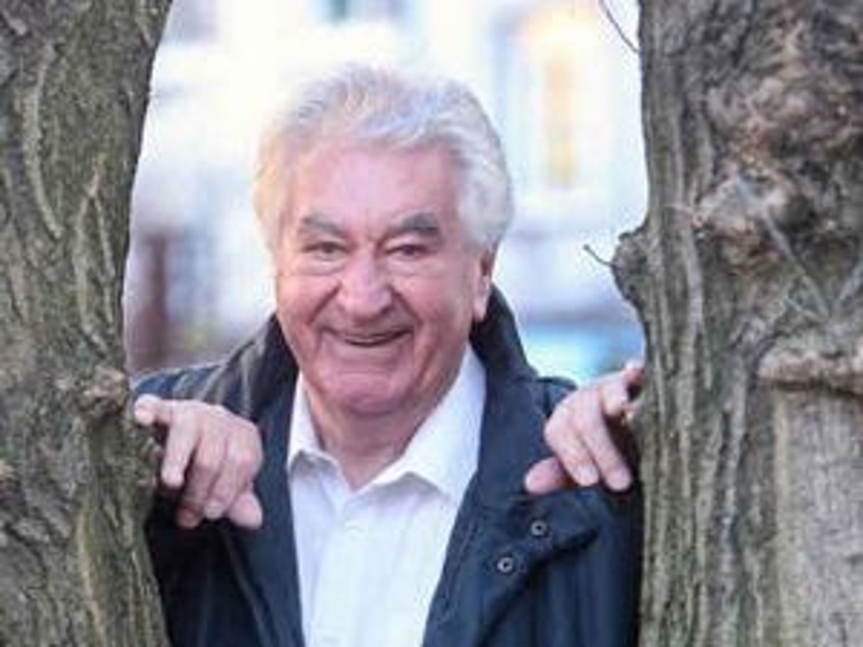
Anton Srholec
Katolícky kňaz z rehole Saleziánov, spisovateľ a charitatívny pracovník.
V Podunajských Biskupiciach zriadil Centrum „Resoty“ pre bezdomovcov a ľudí na okraji spoločnosti.

Slide 11
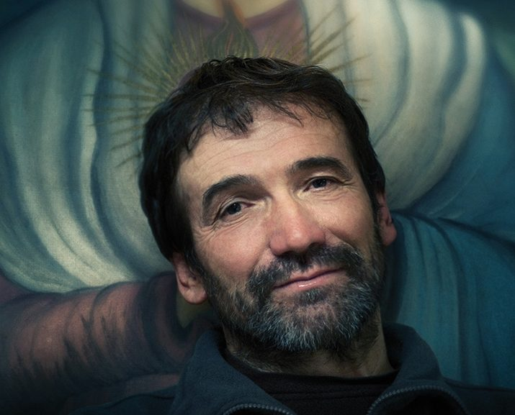
Marián Kuffa
Katolícky kňaz, ktorý sa venuje bezdomovcom, sirotám, alkoholikom, prostitútkam a narkomanom a s Božou pomocou sa mu podarilo v obci Žakovce postaviť Inštitút „Krista Veľkňaza, kde s nimi žije.

Slide 12
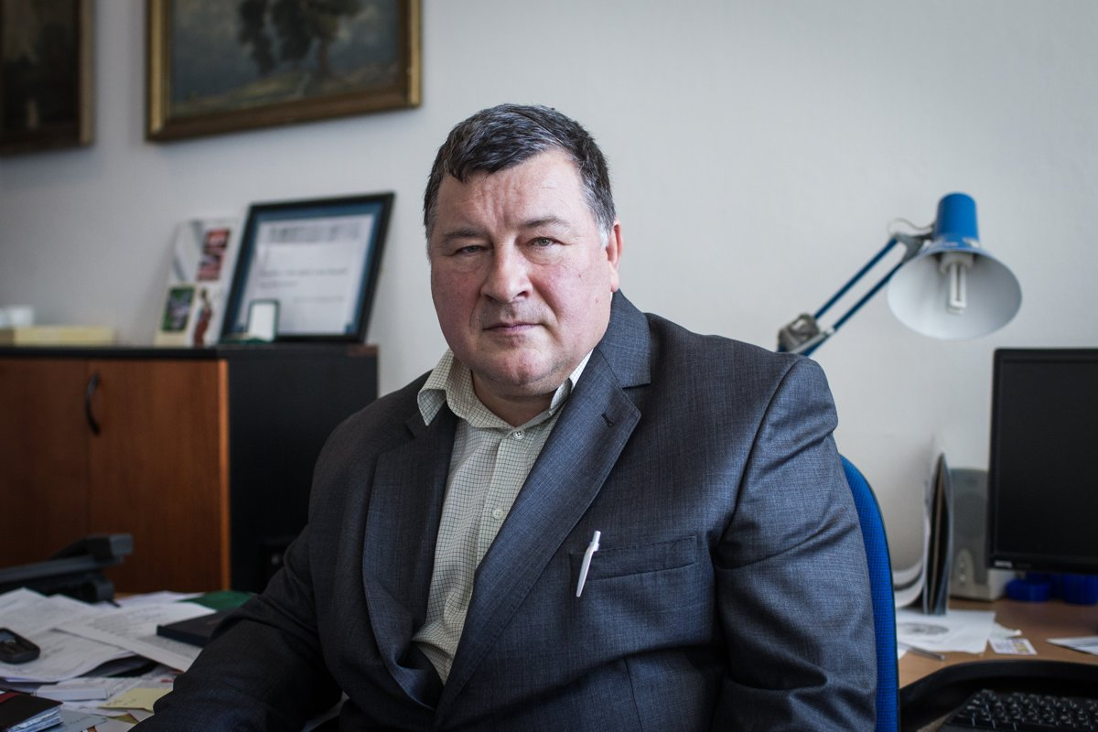
Vladimír Krčméry
Slovenský lekár, vedec, pedagóg, zakladateľ zdravotníckych sociálnych zariadení a zahraničných misií v krajinách tretieho sveta. Podieľal sa na zriadení súkromnej Vysokej školy zdravotníctva a sociálnej práce sv. Alžbety v Bratislave, ktorá vzdeláva študentov v oblasti zdravotníctva a sociálnej práce nielen na Slovensku, ale aj v mnohých krajinách Európy i Afriky. V súčasnosti sa táto škola spolupodieľa na takmer sto rozvojových projektoch v dvadsiatich piatich krajinách sveta a ošetrí asi 50-tisíc chudobných.

Slide 13
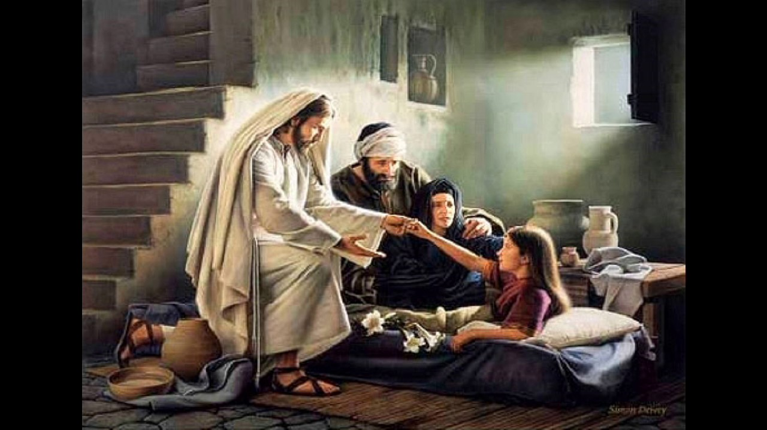
Ježiš Kristus: „Zázračný lekár“
On inšpiroval naše osobnosti k tomu, aby sa
s láskou a citlivosťou priblížili k chorým a trpiacim.
Aj v nás môžu ľudia spoznať Ježiša, ak sa budeme s jeho pomocou usilovať pomôcť človeku, ktorý to potrebuje.

Slide 14
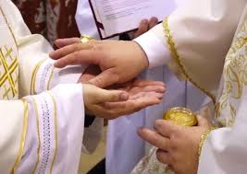
Sviatosť pomazania chorých

Slide 15
Byť chorý... Choroba má vždy viac ako len jednu tvár: má tvár všetkých chorých aj tých, čo sa cítia prehliadaní, vylúčení... Choroba nám veľmi sťažuje život. Strácame silu, dobrú náladu, chuť do práce. Usilujme sa aj my-každý v prostredí, kde žije o pomoc rozličnými spôsobmi, aby sme uľahčili a spríjemnili ťažké chvíle ľuďom, ktorí už možno stratili nádej.

Slide 16
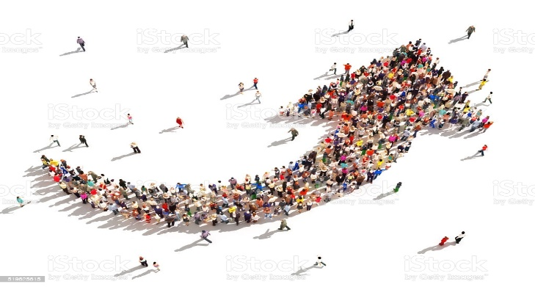
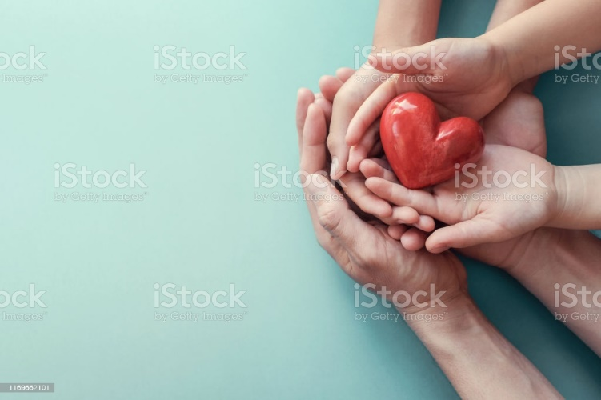
My a naše skutky lásky
Čo môžeme urobiť my?
Ježiš hovorí: „Čokoľvek ste urobili jednému z mojich najmenších bratov, mne ste urobili.“ (Mt 25, 40)
Naše skutky lásky niekomu, kto to potrebuje môžu mať niekoľko ohromných výhod:
1.Budeme mať zo seba dobrý pocit.
2.Spojí nás to s osobou aspoň na malý moment, ak nie na celý život.
3.Zlepší to ich život aspoň trochu.
4.Spraví to zo sveta lepšie miesto, jeden krok za druhým.
5.A keď je naša dobrota šírená ďalej, môže sa množiť a množiť.

Slide 17
Nápady na záver
Ponúkame niekoľko jednoduchých motivačných nápadov, ktorými dokážete vyčariť úsmev, hrejivý pocit v srdci niekoho iného a môže to spraviť ich deň aspoň trochu krajším. A oni potom môžu to isté spraviť pre druhých. Veď každý človek má nekonečnú hodnotu, či je zdravý, chorý, slabý, chudobný...
Usmievajte sa a buďte priateľskí.
Zastavte sa a pomôžte.
Upokojte niekoho, kto je smutný.
Kúpte jedlo pre bezdomovca.
Zavolajte do nejakej organizácie a staňte sa dobrovoľníkom.
Pošlite peknú sms, email, alebo potešte niekoho telefonátom.
A hlavne buďte ľudskí, empatickí a láskaví.

Slide 18
Organizácie, ktoré pomáhajú

Slide 19
Ďakujeme za pozornosť !
Veríme, že táto prezentácia nás povzbudí, aby sme naše srdce nezatvárali pred tými, ktorí nás potrebujú...

